Slide 1
EU – „Učíme se ze života pro život“
Ústavní právo - domino
9. A

Slide 2
Implementace krajského akčního plánu Kraje Vysočina I – Učíme se ze života pro život
Registrační číslo: CZ.02.3.68/0.0/0.0/16_034/0008656

Slide 3
Rozvíjená oblast: | Kompetence k podnikavosti, iniciativě a kreativitě
Oblast vzdělávání / předmět | Právo (Občanská nauka, Základy společenských věd)
Název aktivity: | Ústavní právo - domino
Stupeň vzdělávání: | SŠ
Ročník: | První

Slide 4
Základní informace
Název aktivity/téma: Ústavní právo – domino.
Cílová skupina: žáci 1. ročníku SŠ, nebo vyšší ročníky ZŠ
Cíl aktivity: souhrnné opakování pojmů z ústavního práva formou hry domino.

Slide 5
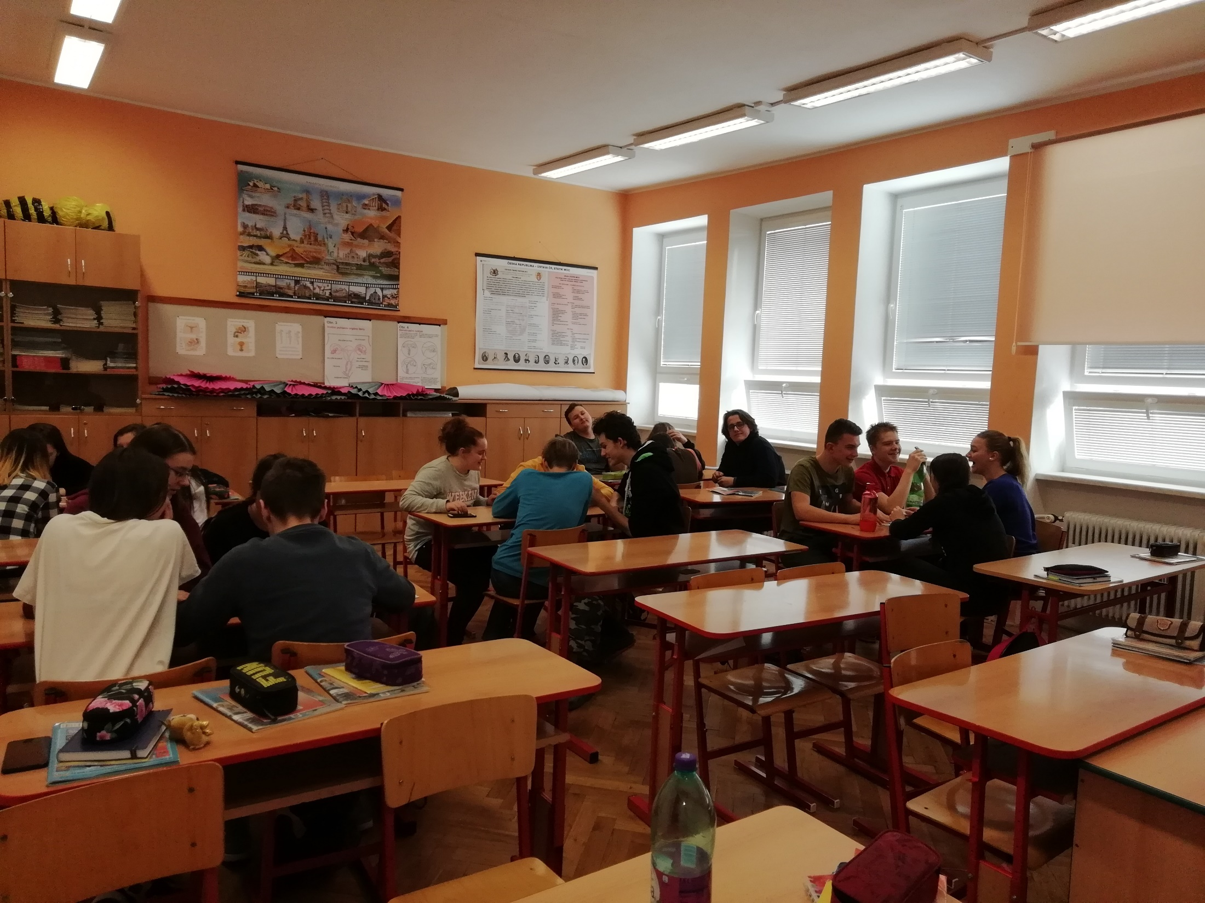

Slide 6
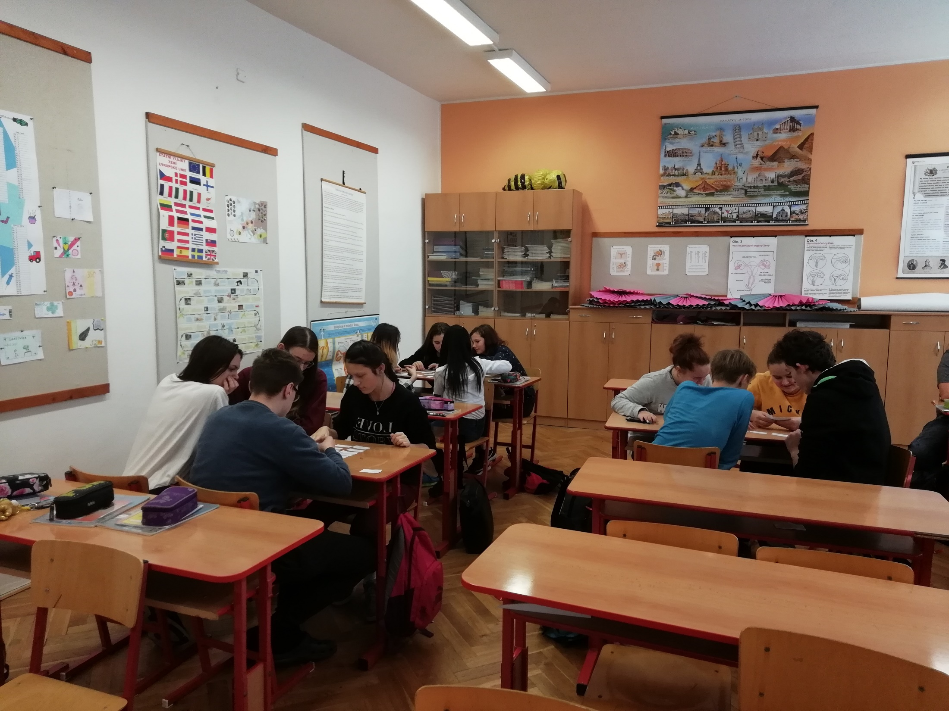

Slide 7
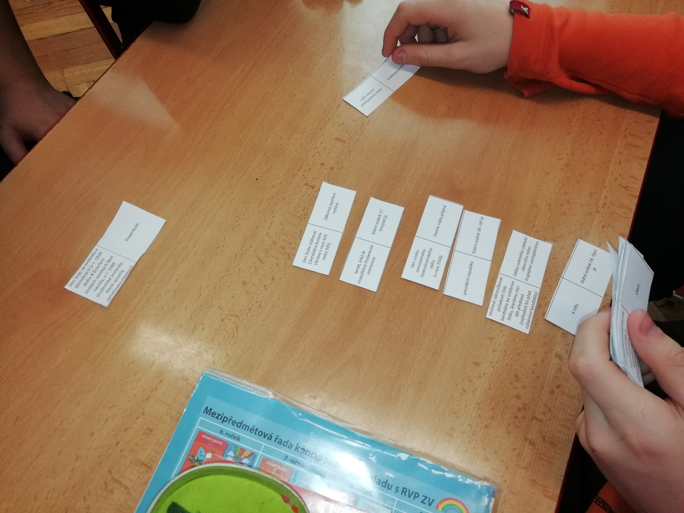

Slide 8
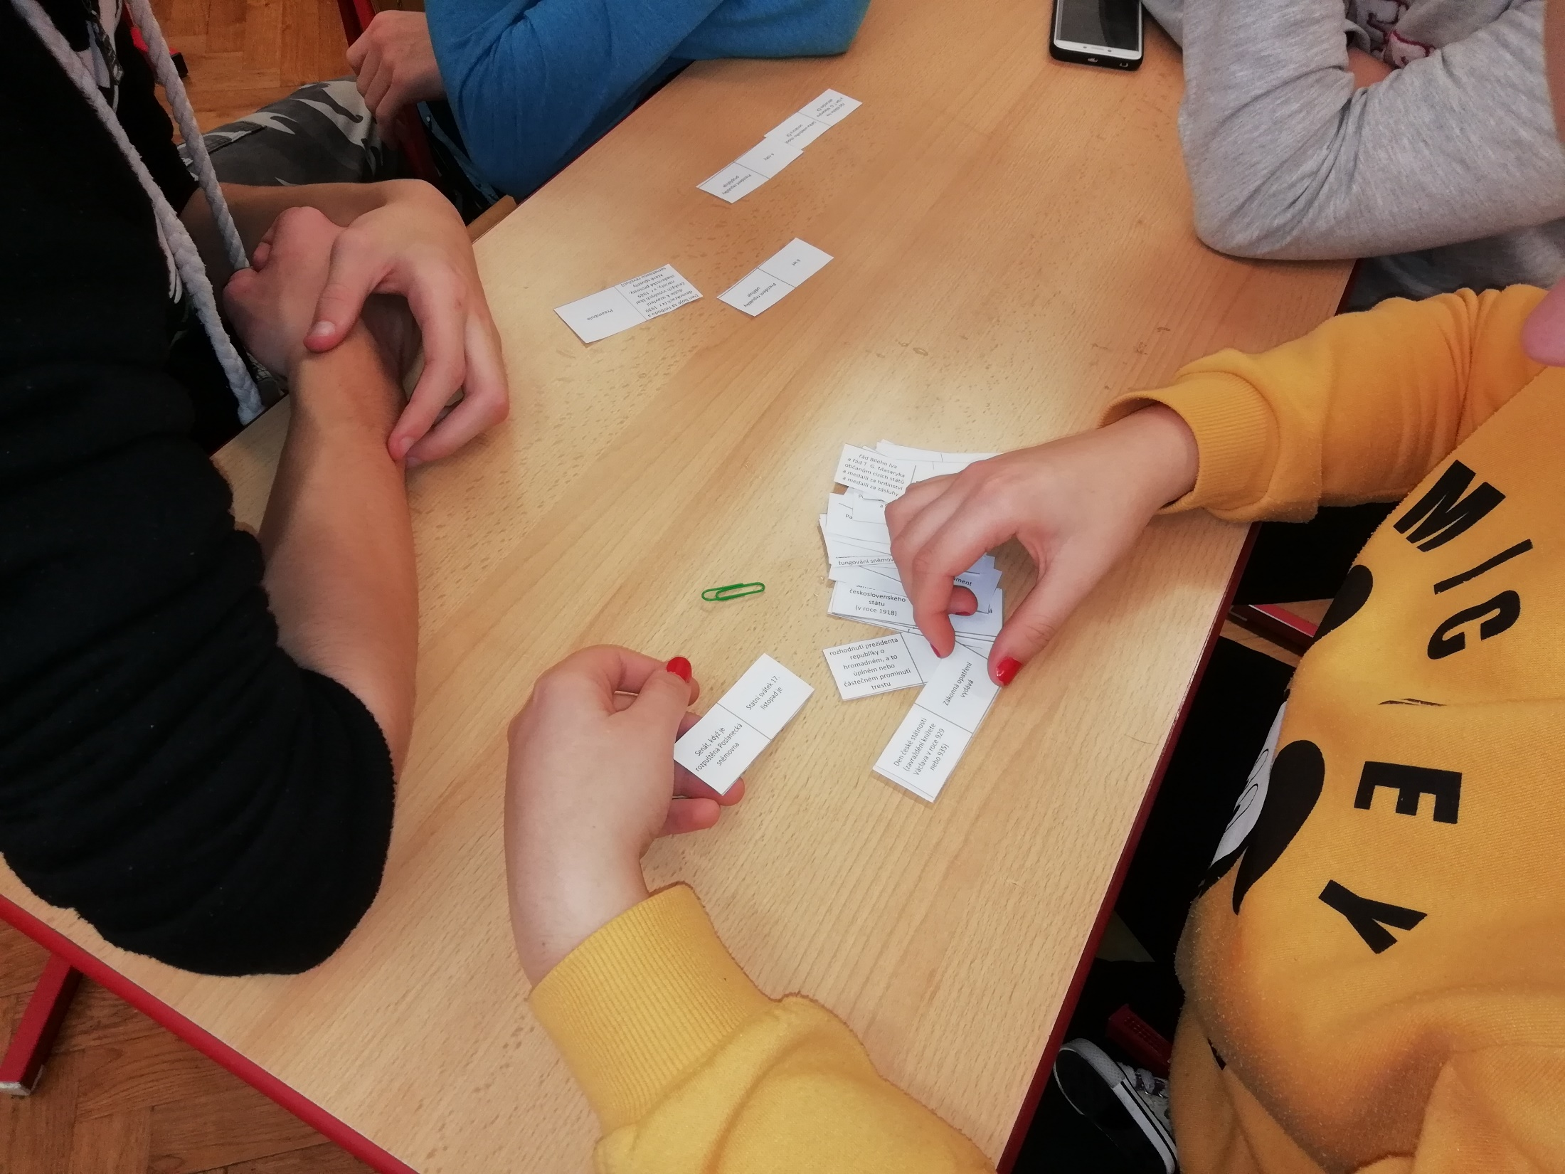

Slide 9
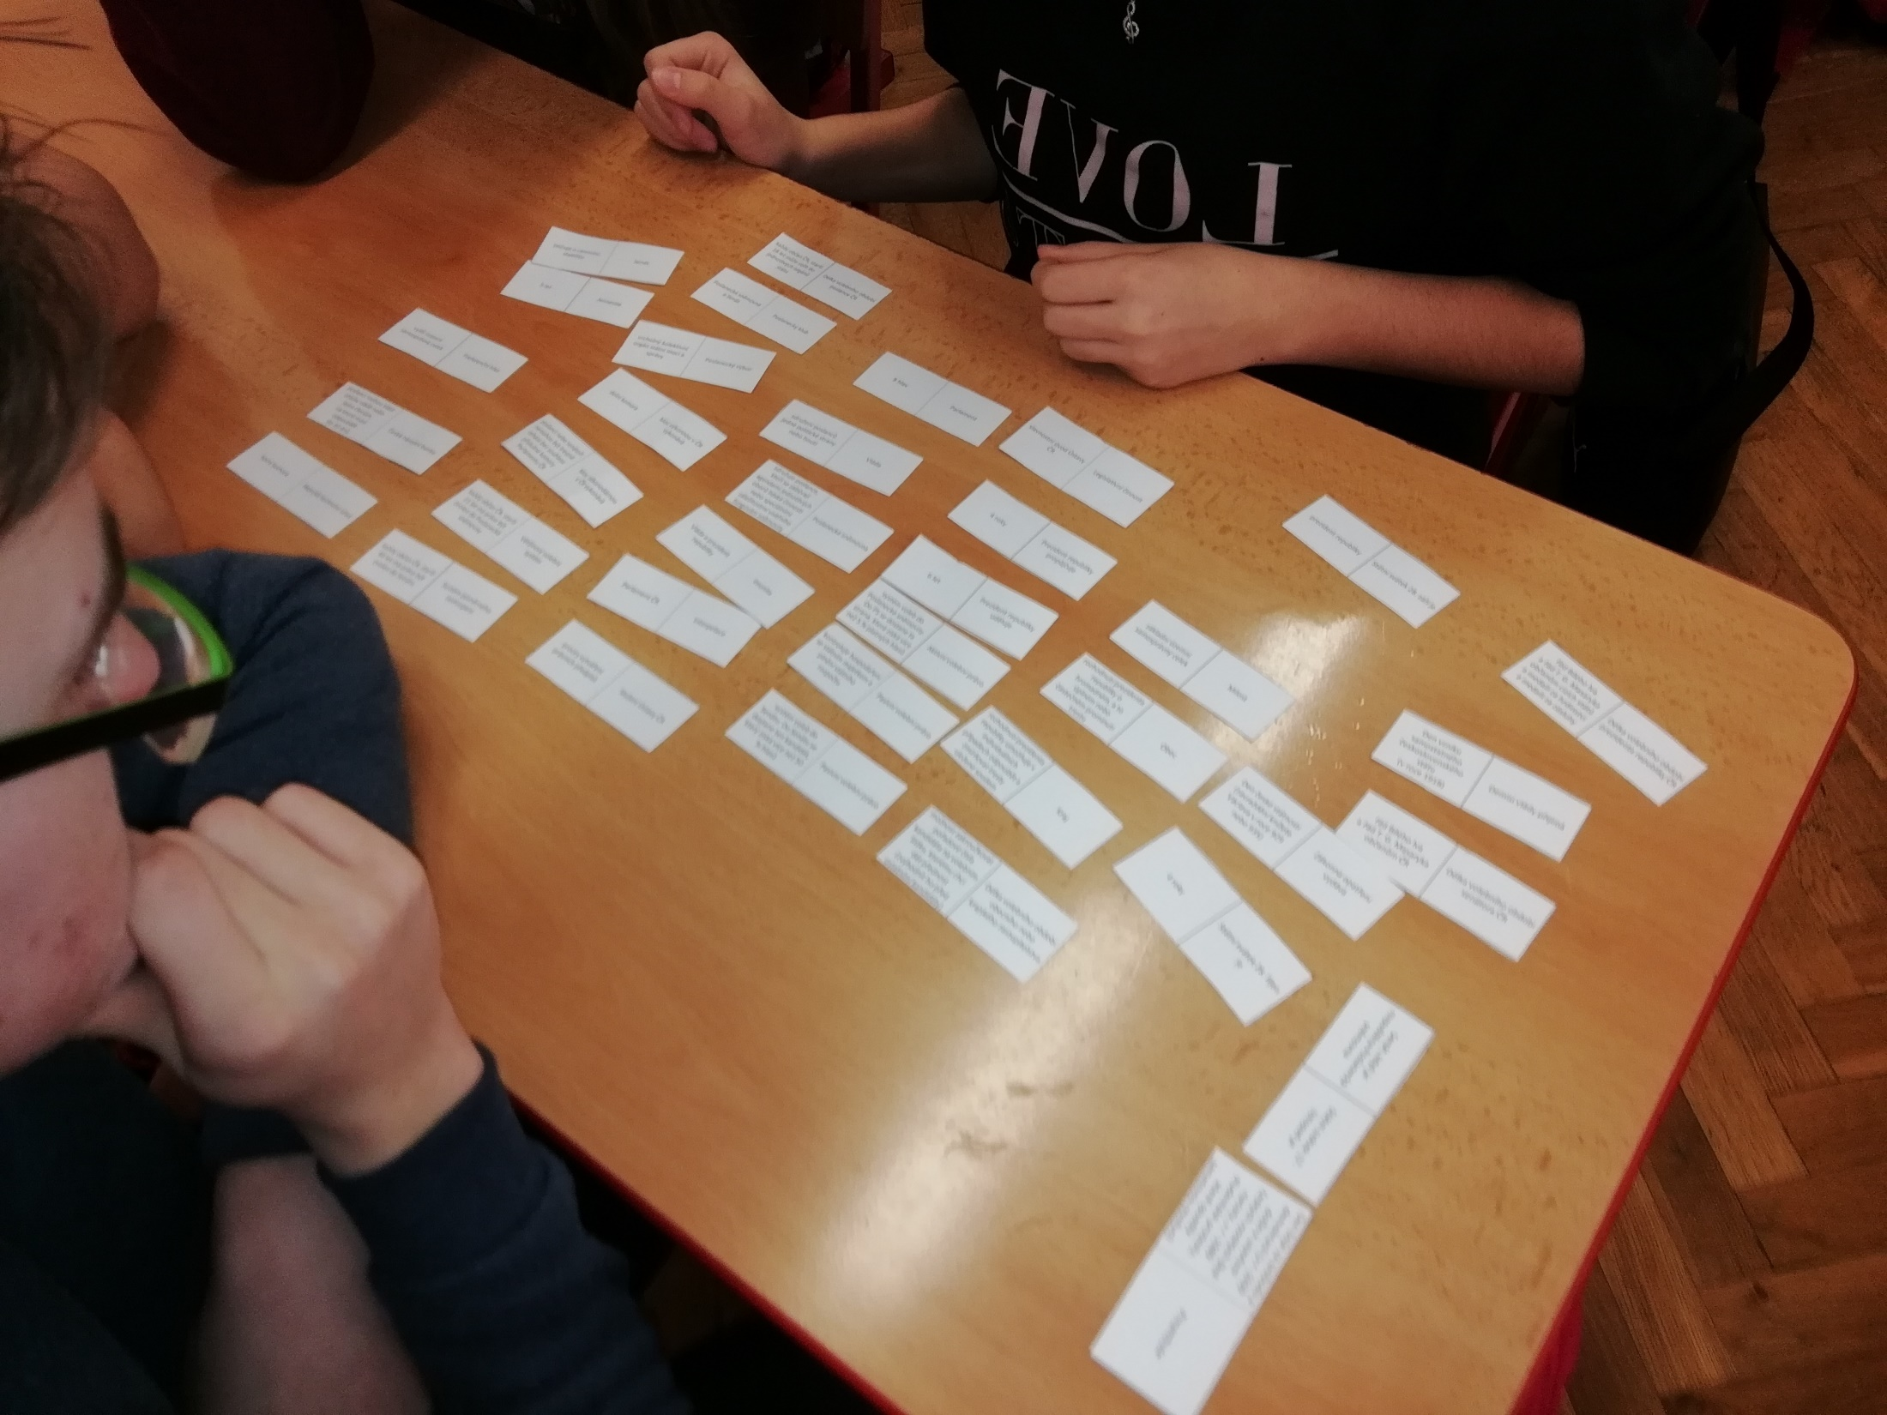

Slide 10
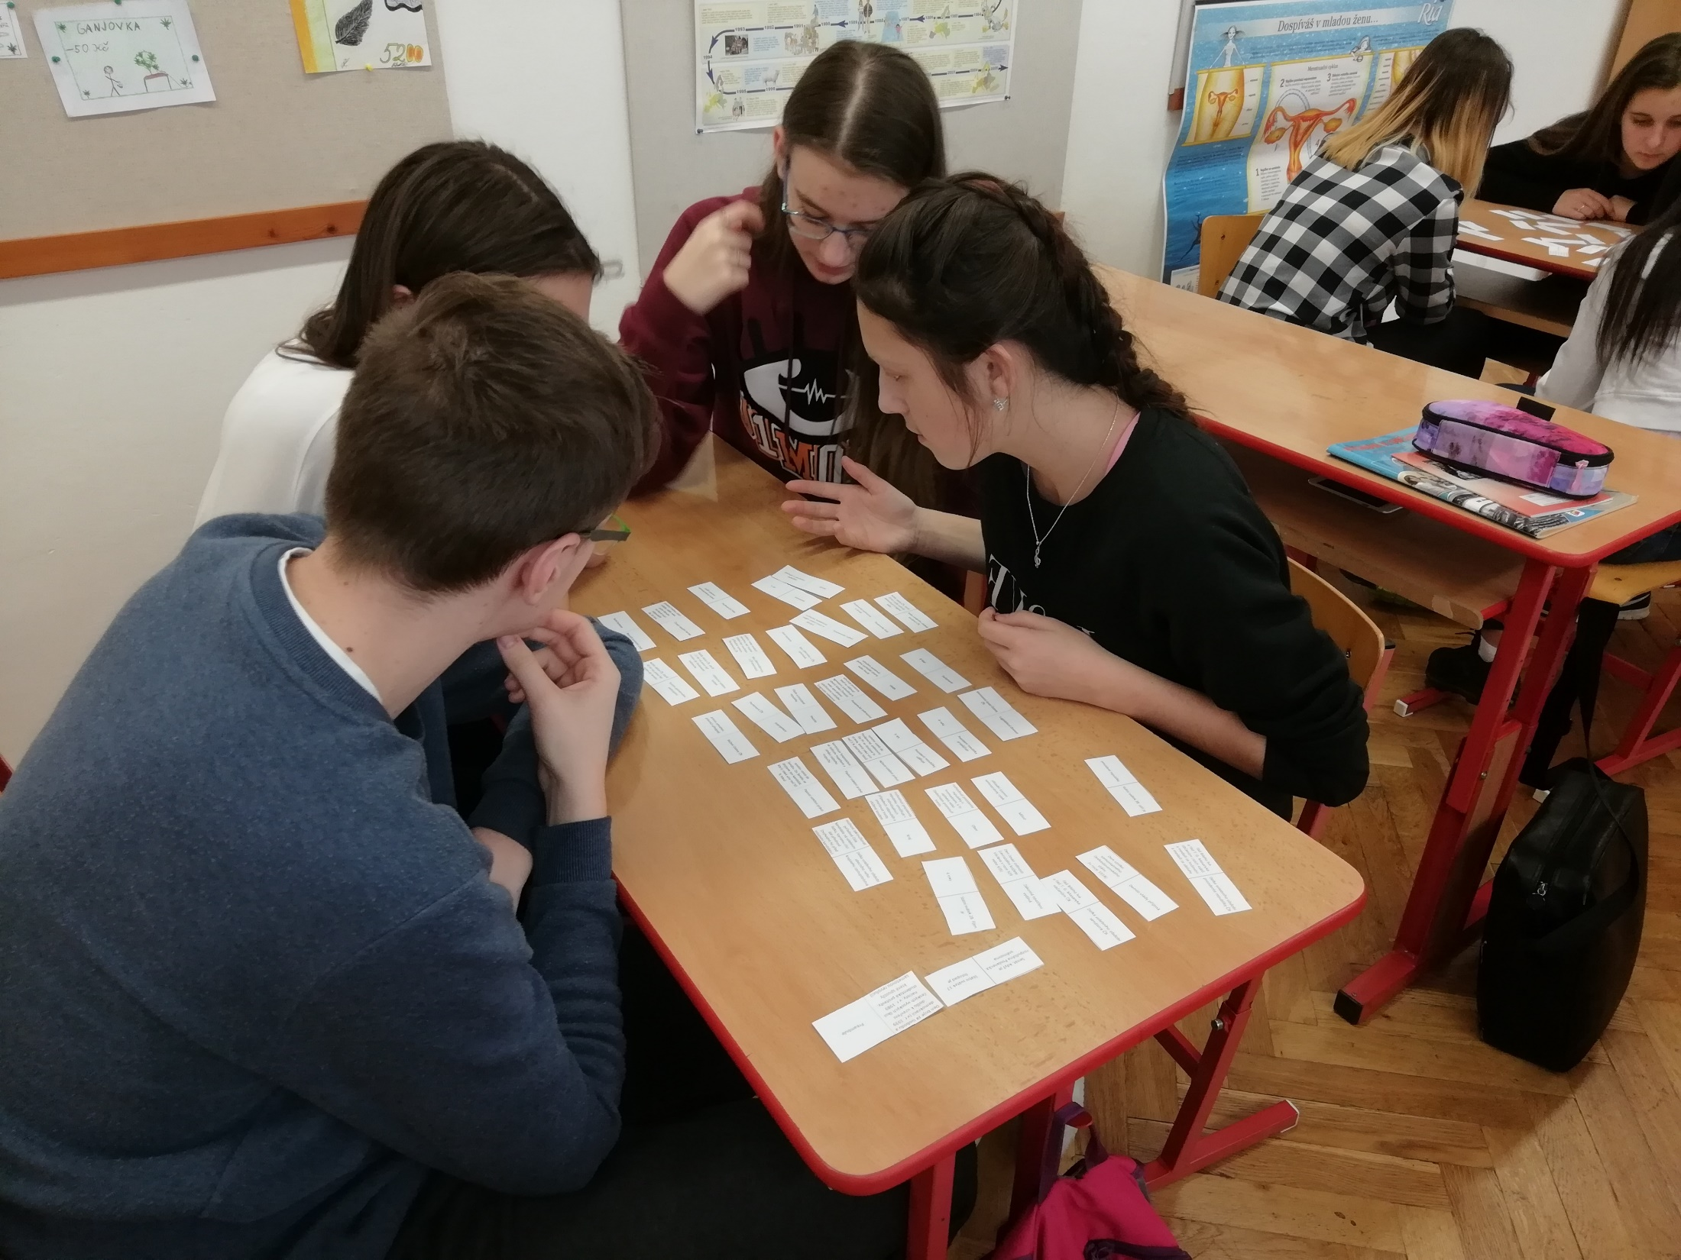

Slide 11
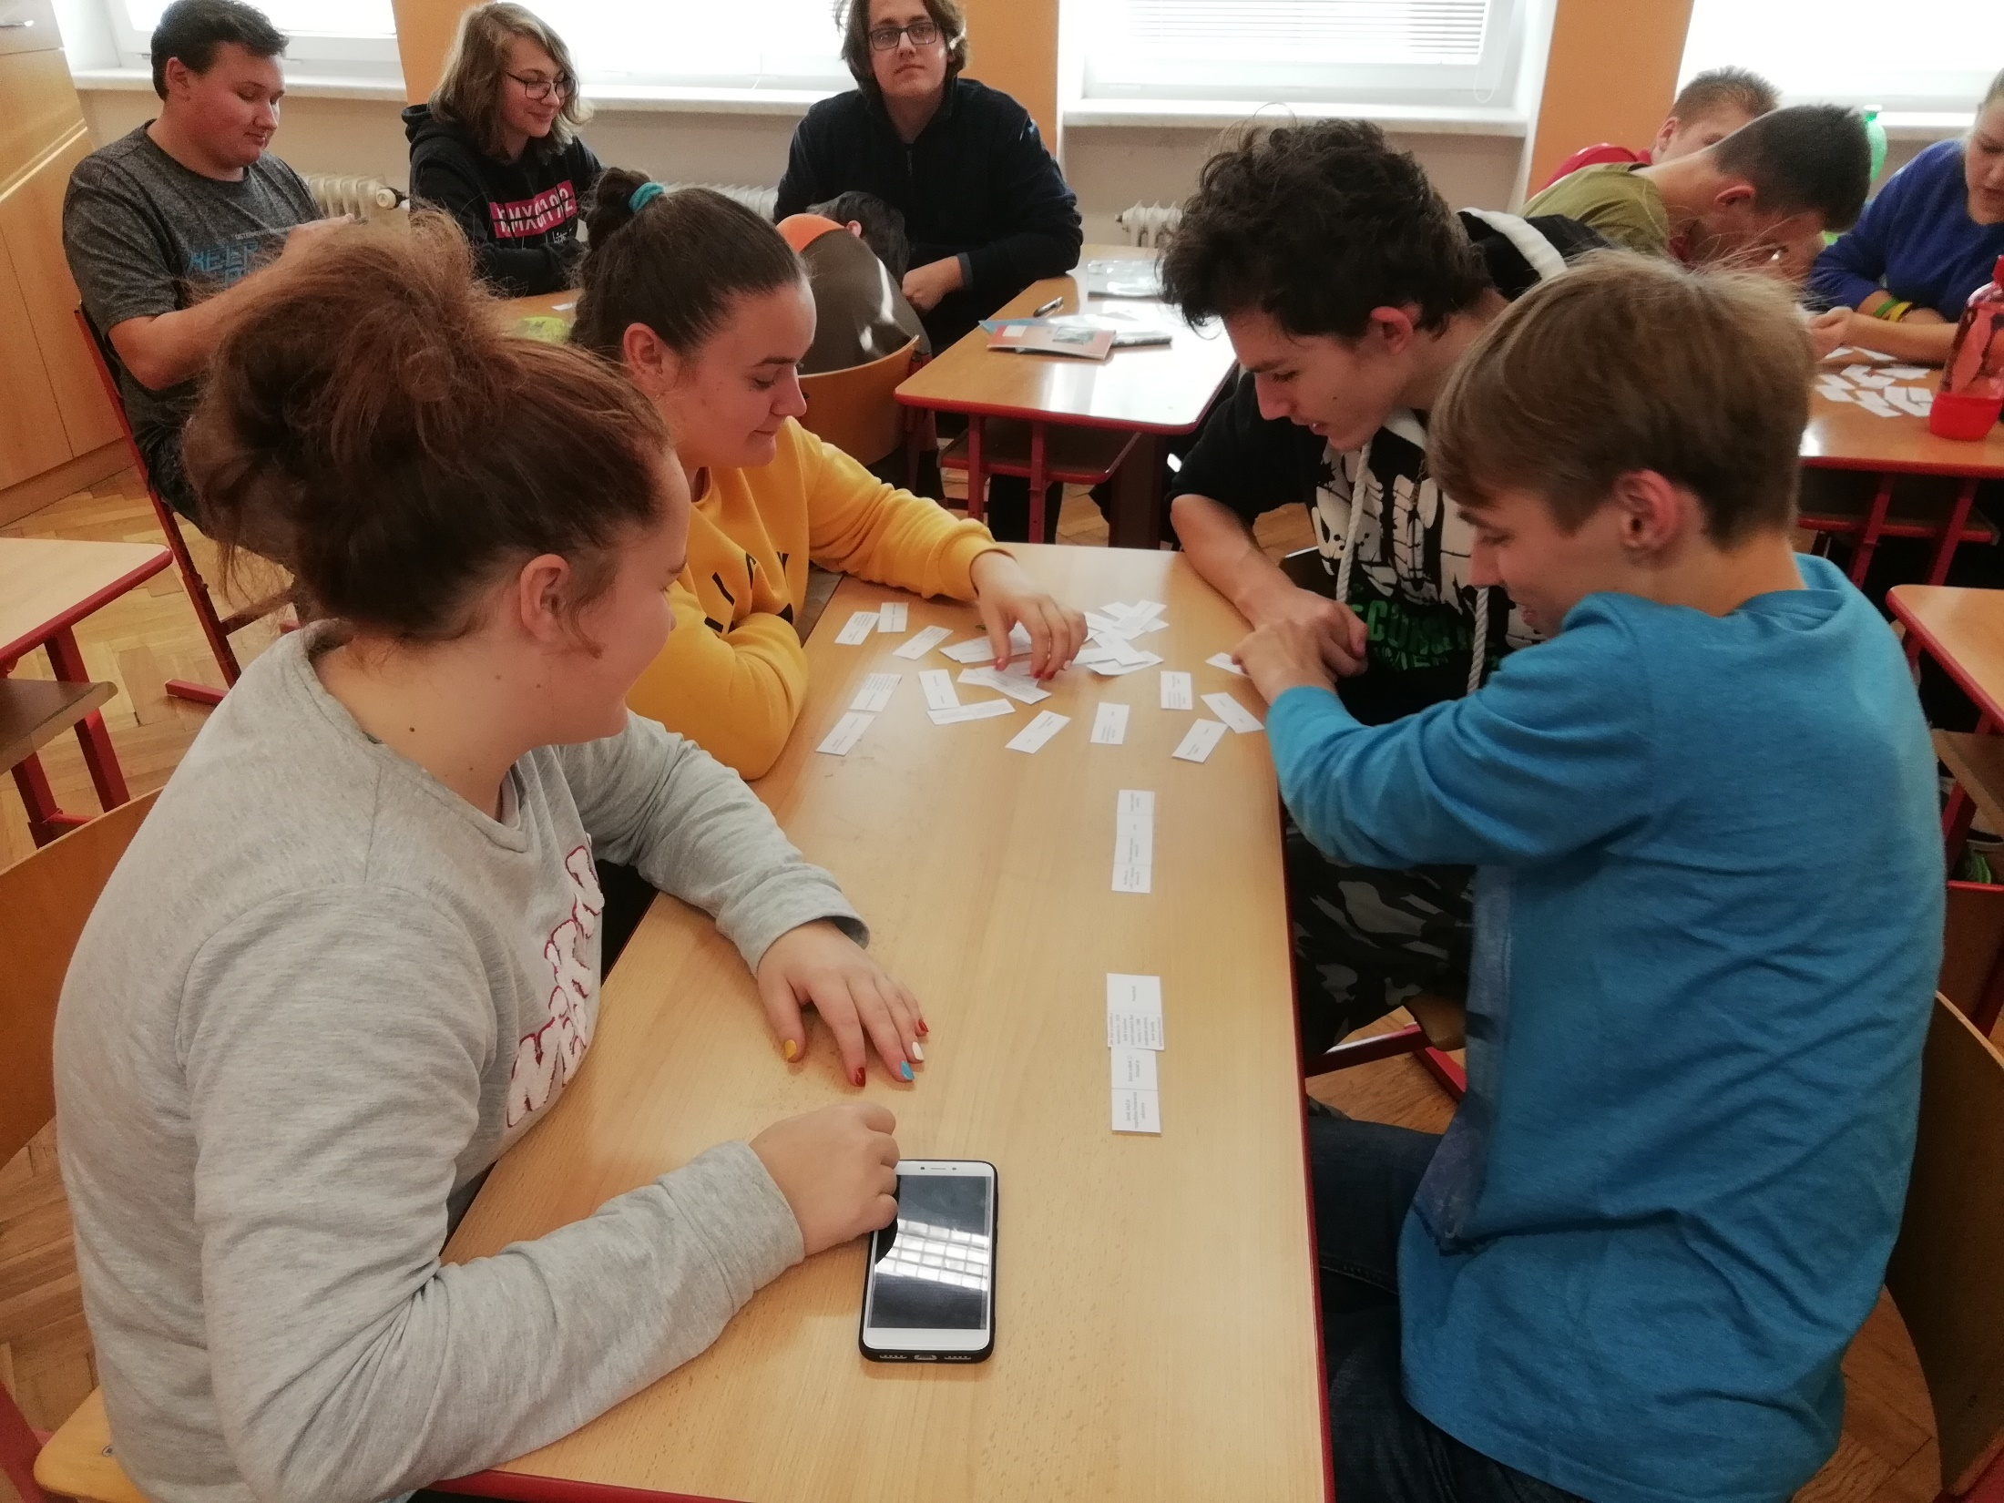

Slide 12
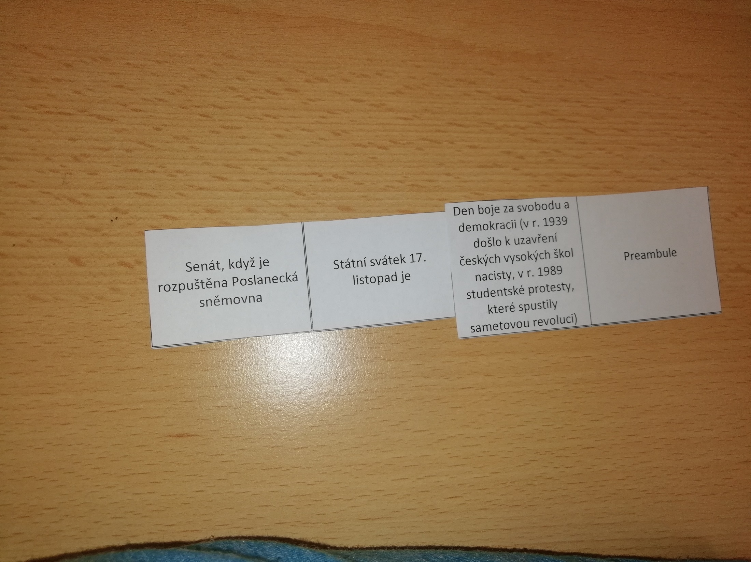

Slide 13
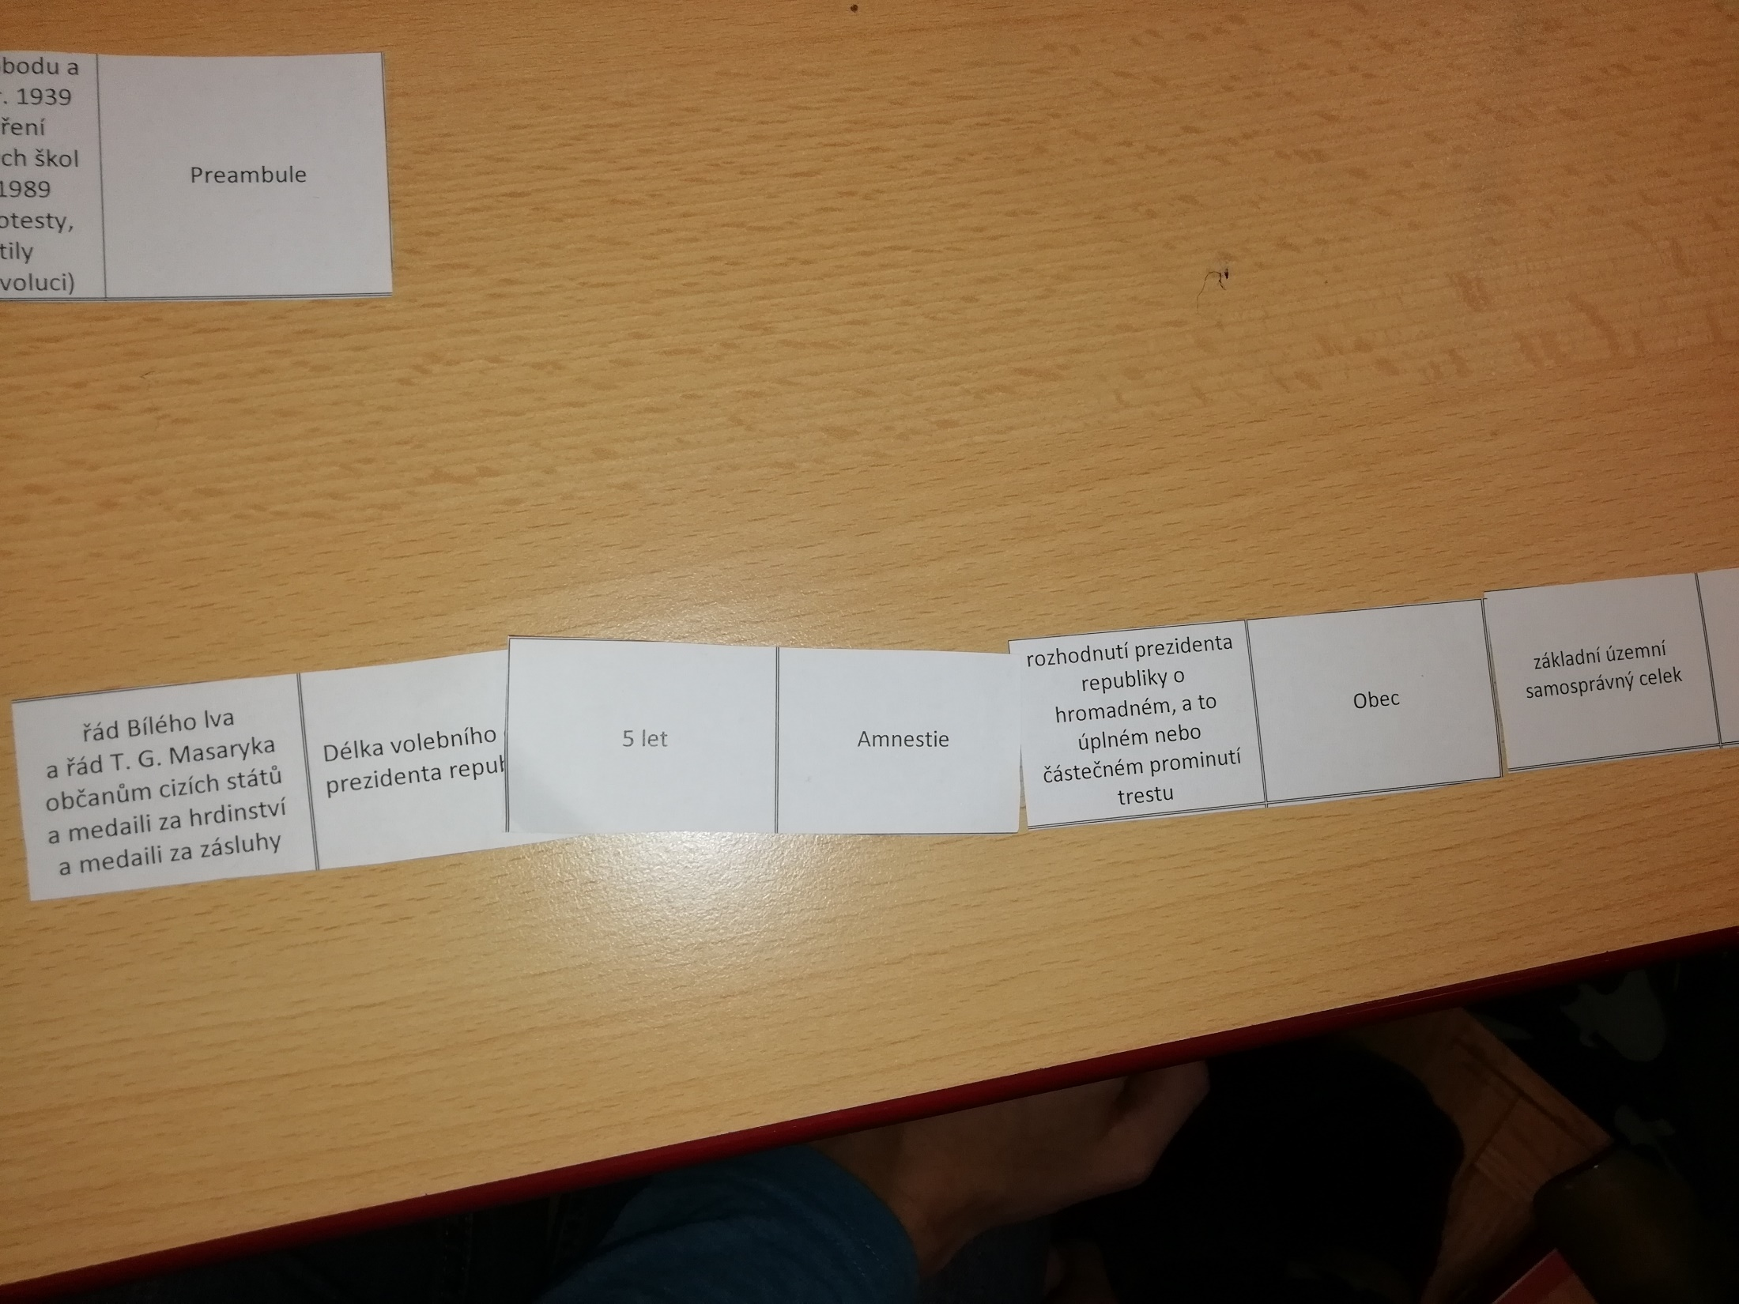

Slide 14
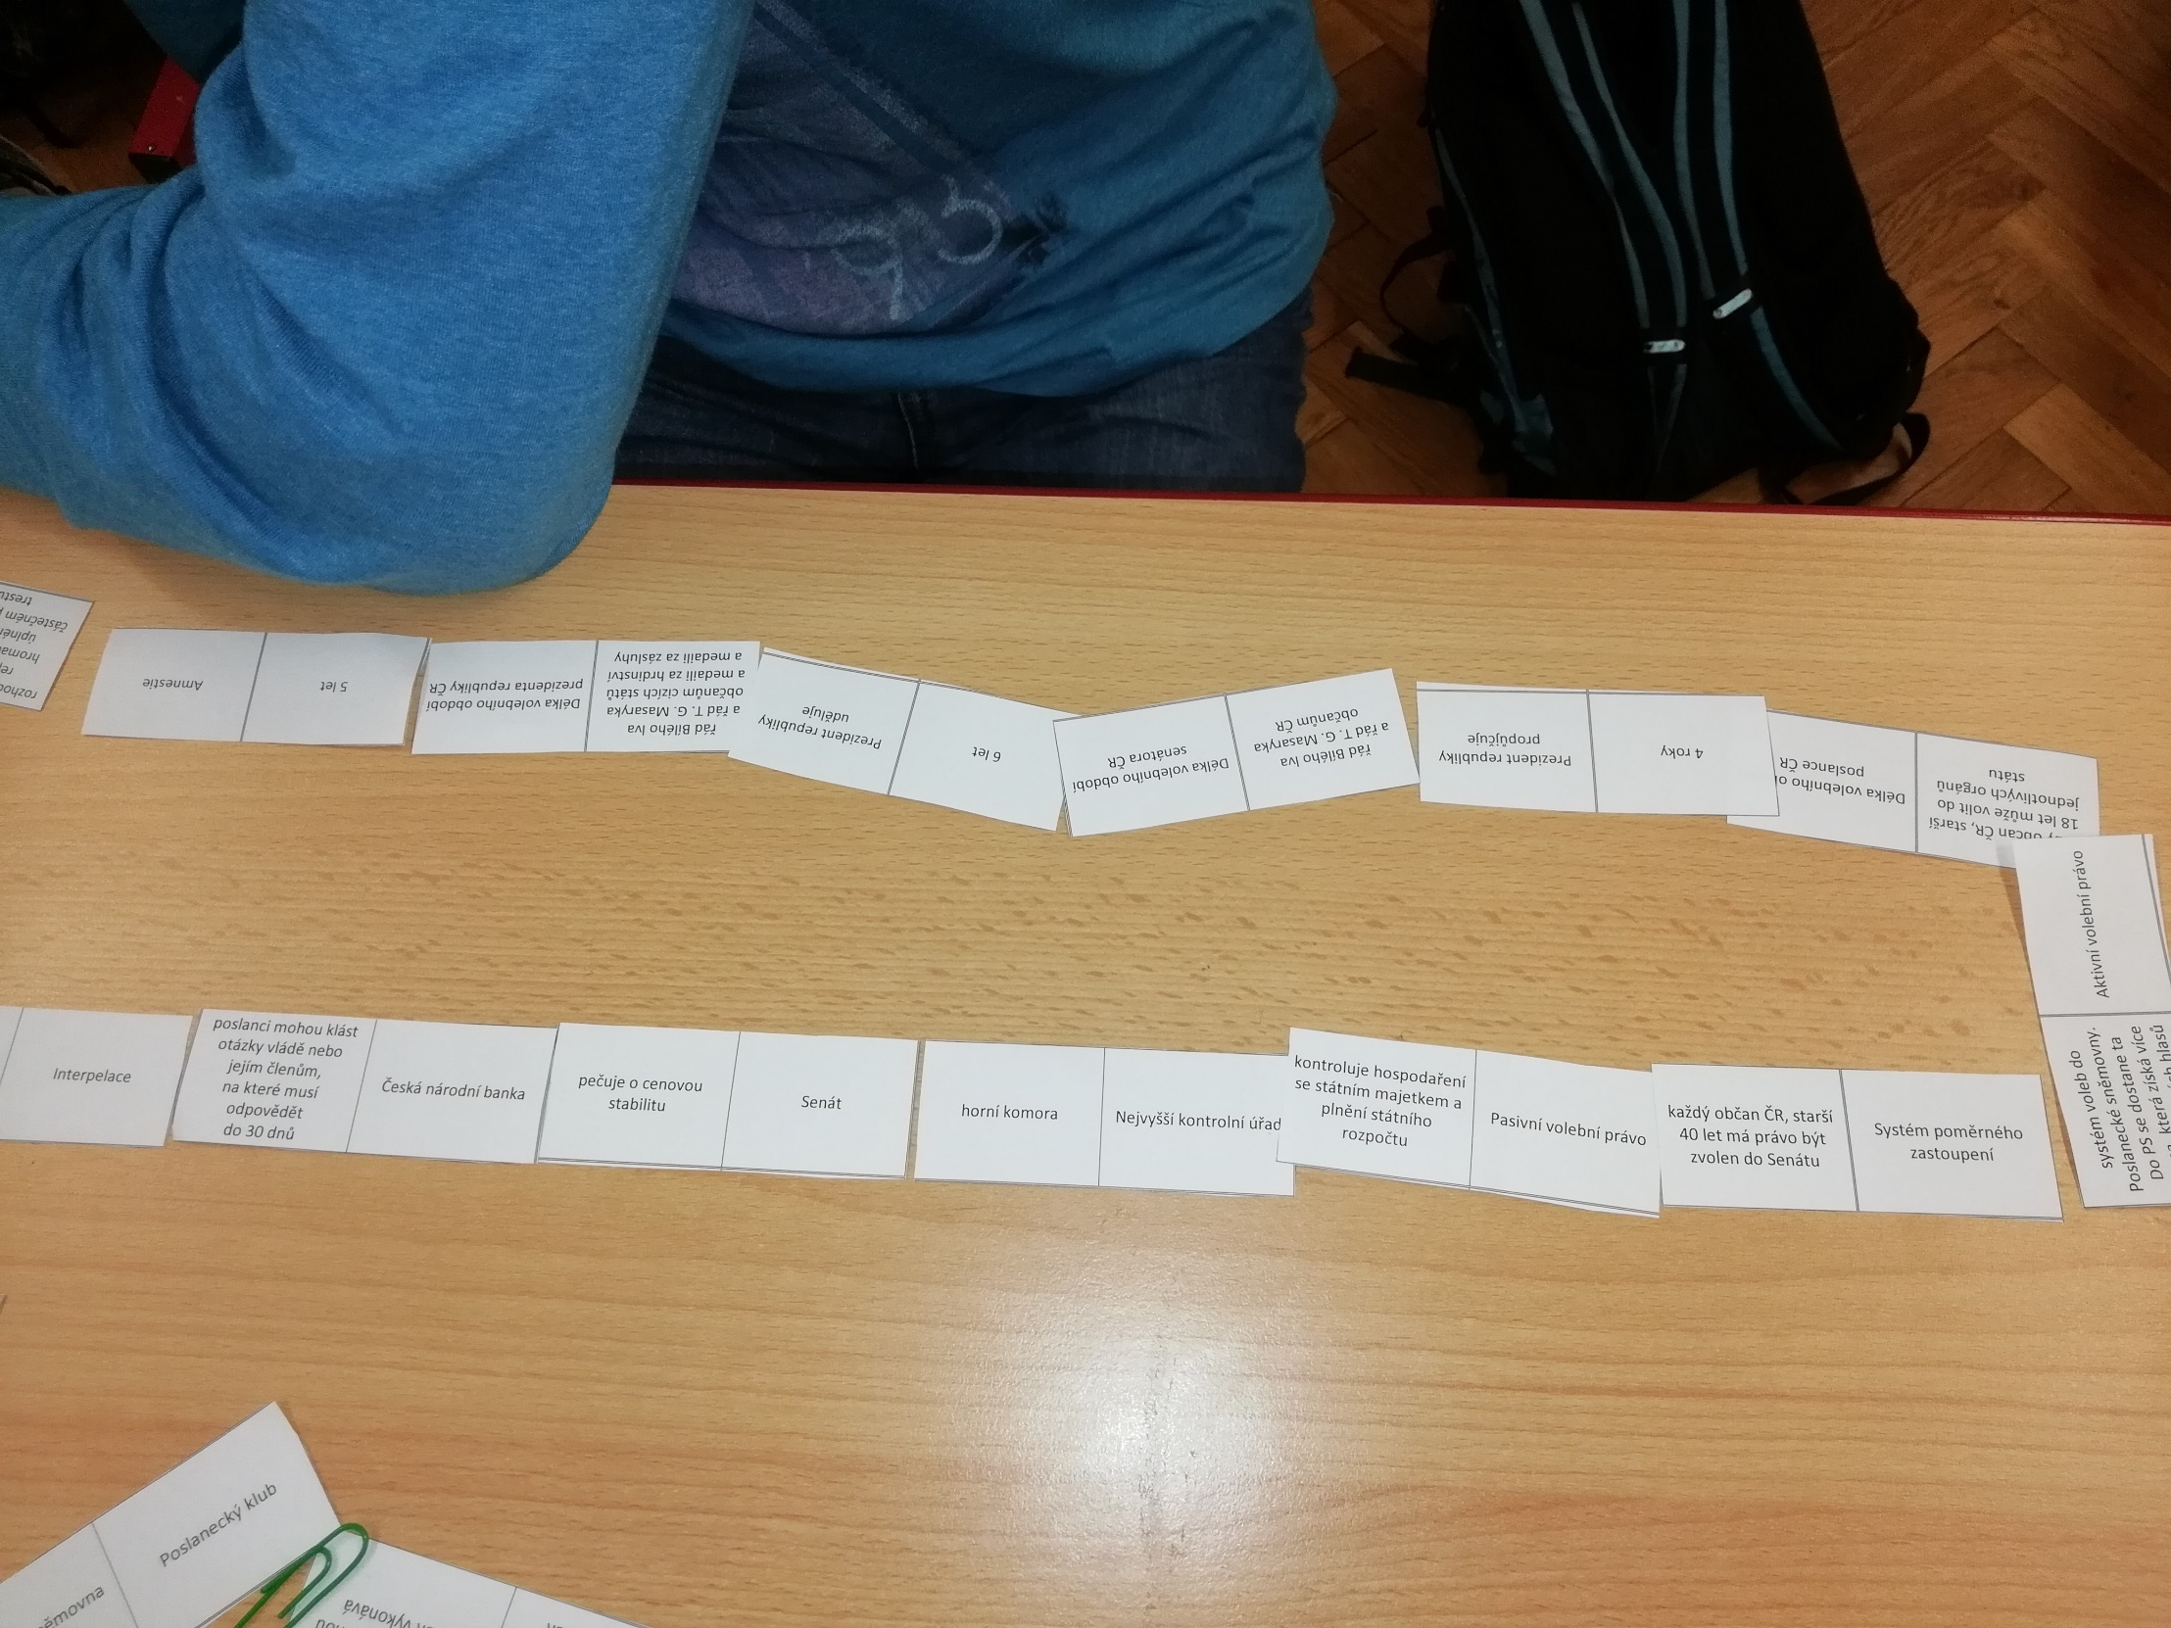

Slide 15
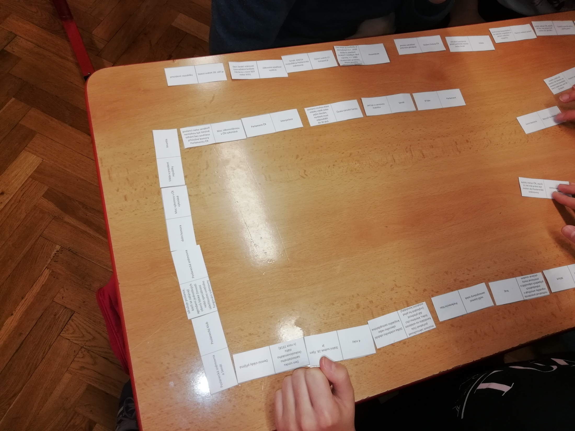

Slide 16
